Slide 1

WISOFT
이 성 원

Slide 2
ㅁㅈ
객체 저장하기 : S3와 글래시어

Slide 3
ㅁㅈ
터미널을 활용하여 S3에 파일 전송하기
SDK를 사용하여 애플리케이션과 S3 통합하기
S3에 정적 웹사이트 호스팅하기
S3 객체 스토어 내부 살펴보기
Notes:
이번 장에서는 AWS상의 시스템 보안에 가장 중요한 4가지의 초점을 가지도록 할 것입니다.

Slide 4
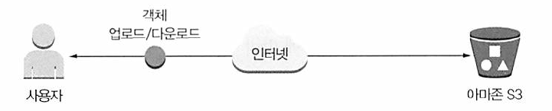
ㅁㅈ
Amazon S3 (Simple Storage Service)
HTTP 형태의 API로 데이터를 저장하거나 추출해주는 전형적인 웹 서비스
저장공간을 무제한으로 제공하고 고가용성 및 내구성(99.99999%)이 높은 방식으로 데이터 저장
하나의 객체가 5TB를 넘지않는 이상 모든 종류의 데이터 저장 가능
객체를 업로드/다운로드하기 위해 콘솔, CLI, SDK, 서드파티 도구를 활용하여 HTTPS으로 접속가능

Slide 5
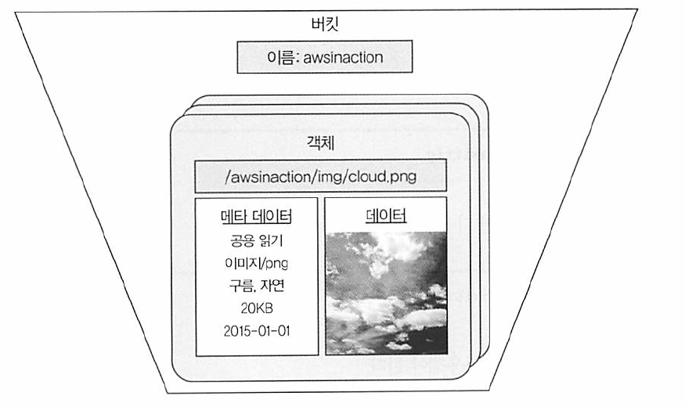
S3는 객체를 그룹핑하는 데 버킷을 사용합니다.
버킷은 객체를 담는 컨테이너이며, 100까지 생성이 가능합니다.
각 버킷은 전역적으로 고유한 이름(AWS상에서 중복되지 않는 고유한 이름)이어야 합니다.

Slide 6
Amazon S3 사용 예
AWS CLI를 활용하여 S3에 파일을 백업하고 복원하기
비용을 줄이기 위해 S3에 저장된 객체를 아마존 글레시어로 아카이빙하기
이미지와 같은 객체를 저장하거나 가져오기 위해 AWS SDK를 활용하여 애플리케이션에 S3 통합하기
S3를 활용하여 누구나 볼 수 있는 정적 웹 콘텐츠 호스팅하기

Slide 7
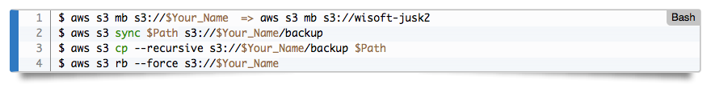
먼저 버킷을 생성합니다.
프리티어를 초과하지 않기 위해 파일은 1000개 미만, 용량은 1GB 미만인 폴더로 실습합니다.
백업폴더를 제외한 다른 디렉토리에 복원할 Path를 입력하고 데이터가 잘 다운로드 되는지 확인합니다.
추가비용을 지불하지 않기 위해 버킷과 안에 있는 객체를 삭제하도록 합니다.

Slide 8
아마존 글레시어는 백업에 드는 스토리지의 비용을 절감해 줍니다.
글레시어의 데이터 저장 비용은 S3에 1/5입니다.
하지만 요청후 약 3~5시간 뒤에 요청이 처리됩니다.

Slide 9
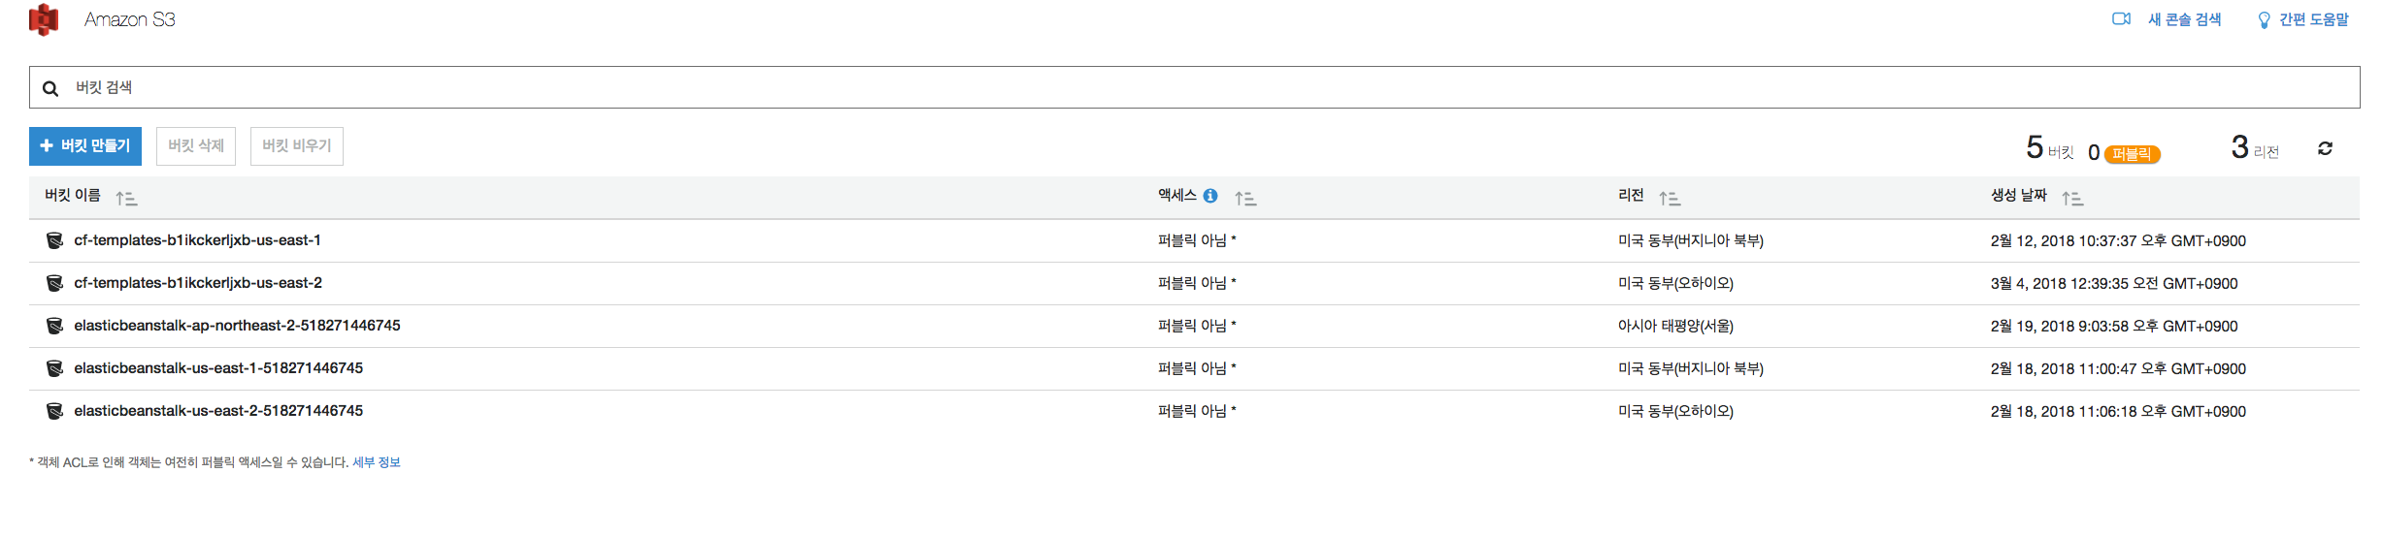
글레시어와 함께 사용할 S3 버킷을 생성하기 위해 콘솔에 S3으로 이동합니다.

Slide 10
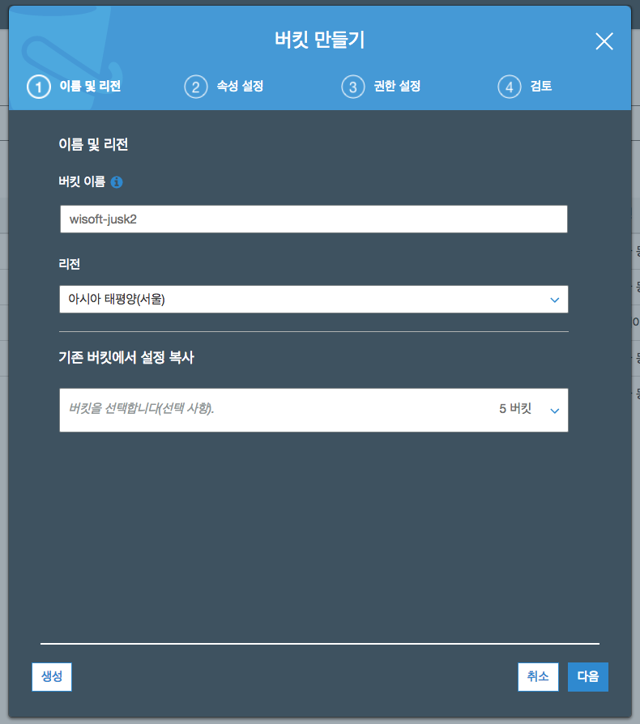
고유한 버킷 이름을 생성하고 리전은 서울로 지정합니다.

Slide 11
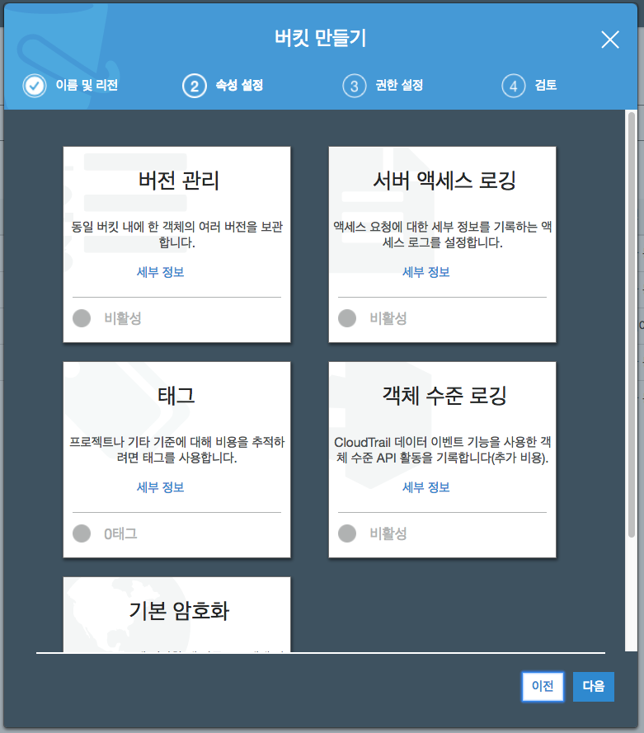
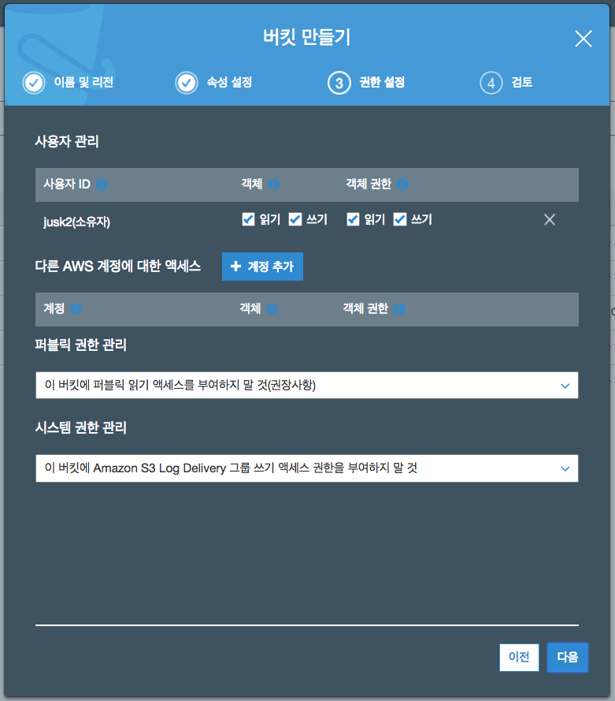
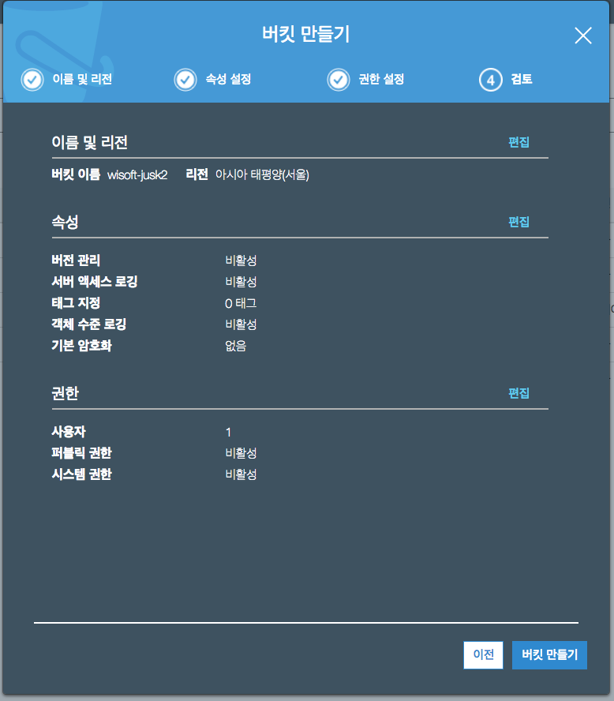
설정값은 그대로 두고 버킷을 생성합니다.

Slide 12
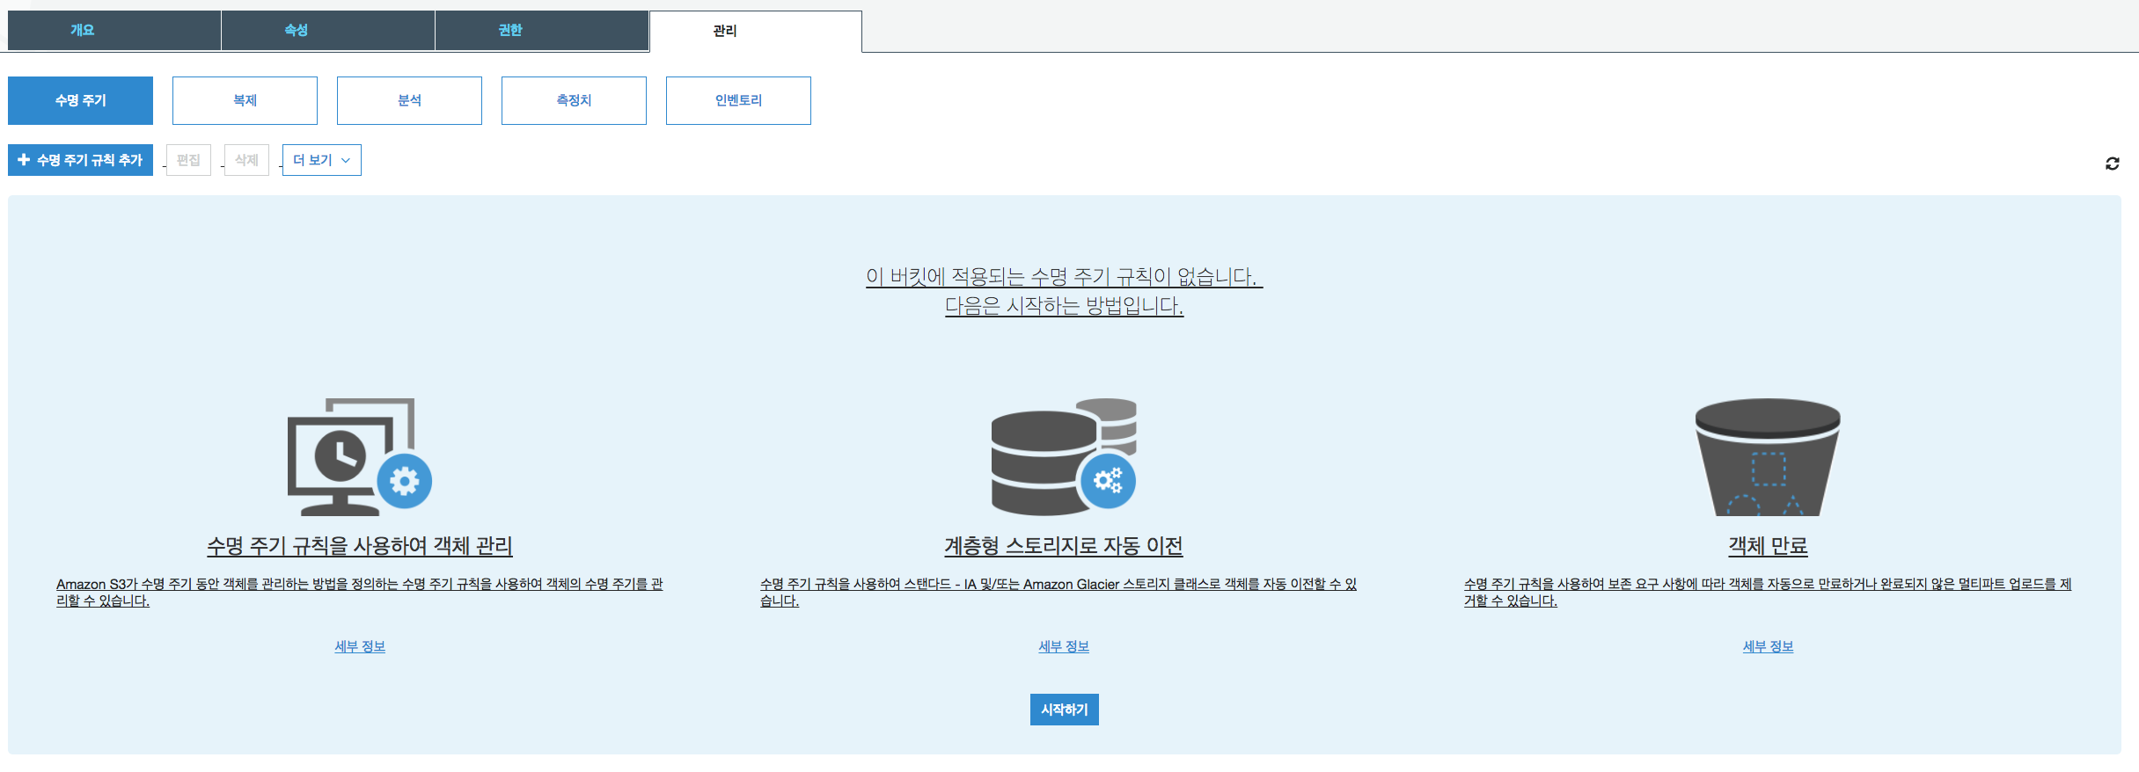
버킷에 하나 이상의 수명주기 규칙을 생성하여 객체의 수명을 관리할 수 있습니다.
수명주기는 정해진 날짜가 지나면 객체를 아카이브에 보관하거나 삭제하기 위해 사용합니다.
수명주기 규칙으로 객체를 보관하면 해당 객체를 S3 글래시어로 이동합니다.

Slide 13
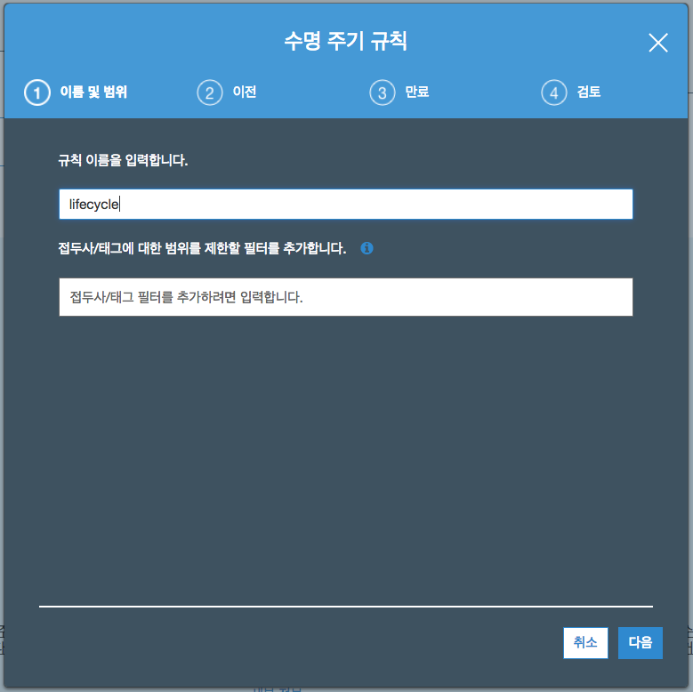
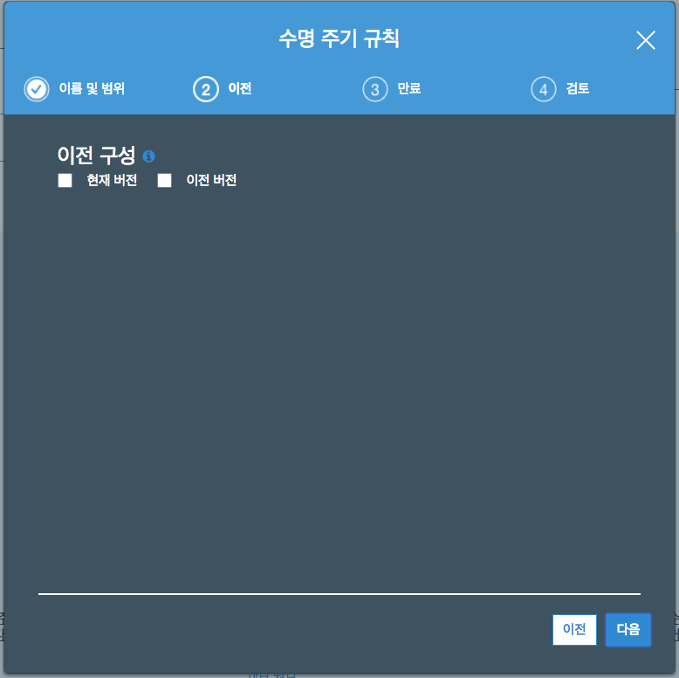

Slide 14
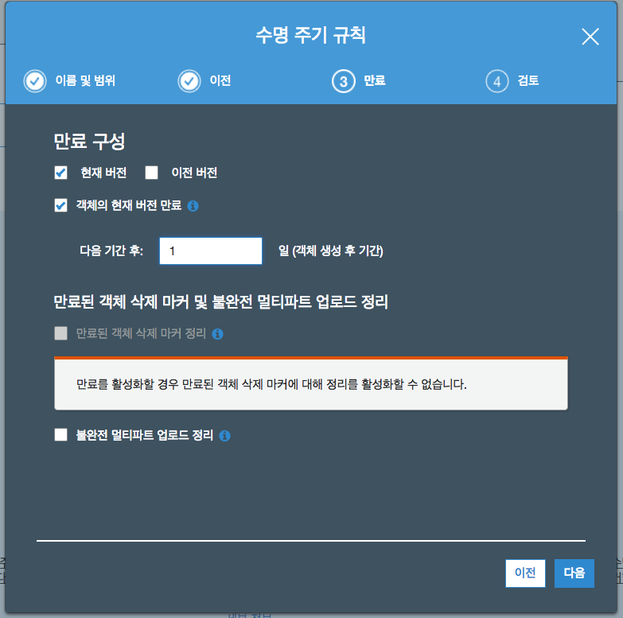
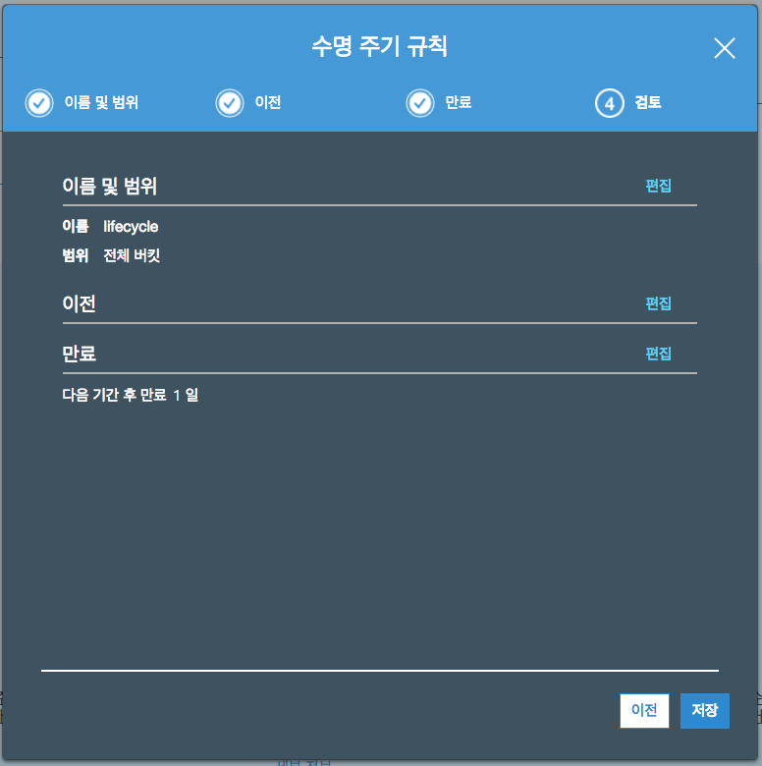

Slide 15
프로그램적으로 객체 저장하기

Slide 16
S3를 이용하는 웹 애플리케이션 설치하기
https://github.com/AWSinAction/code/archive/master.zip
/chapter7/gallery/는 node.js으로 작성되어 있으며 버킷을 생성하고 다음과 같이 실행합니다.
aws s3 mb s3://$bucket_name
node server.js $bucket_name
http://localhost:8080
aws s3 rb –force s3://$bucket_name

Slide 17
정적 웹 호스팅에 S3 이용하기
S3를 이용하여 HTML, CSS, 이미지, 오디오, 비디오, 클라이언트 측 스크립트와 같이 정적 콘텐츠를 호스팅할 수 있습니다.
하지만 서버측 스크립트 및 데이터베이스와 상호작용이 필요한 경우에는 EC2를 사용하는 것이 더 좋습니다.

Slide 18
객체 스토어의 내부

Slide 19
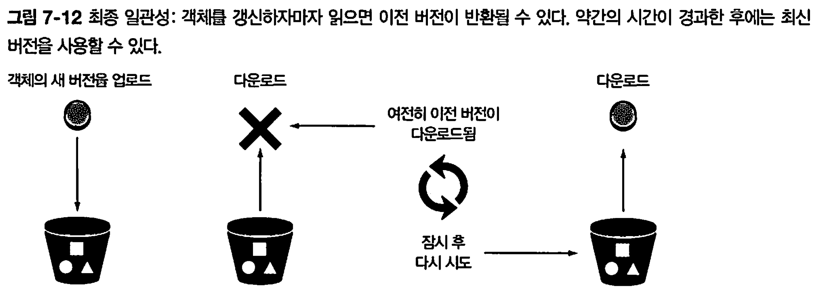

Slide 20
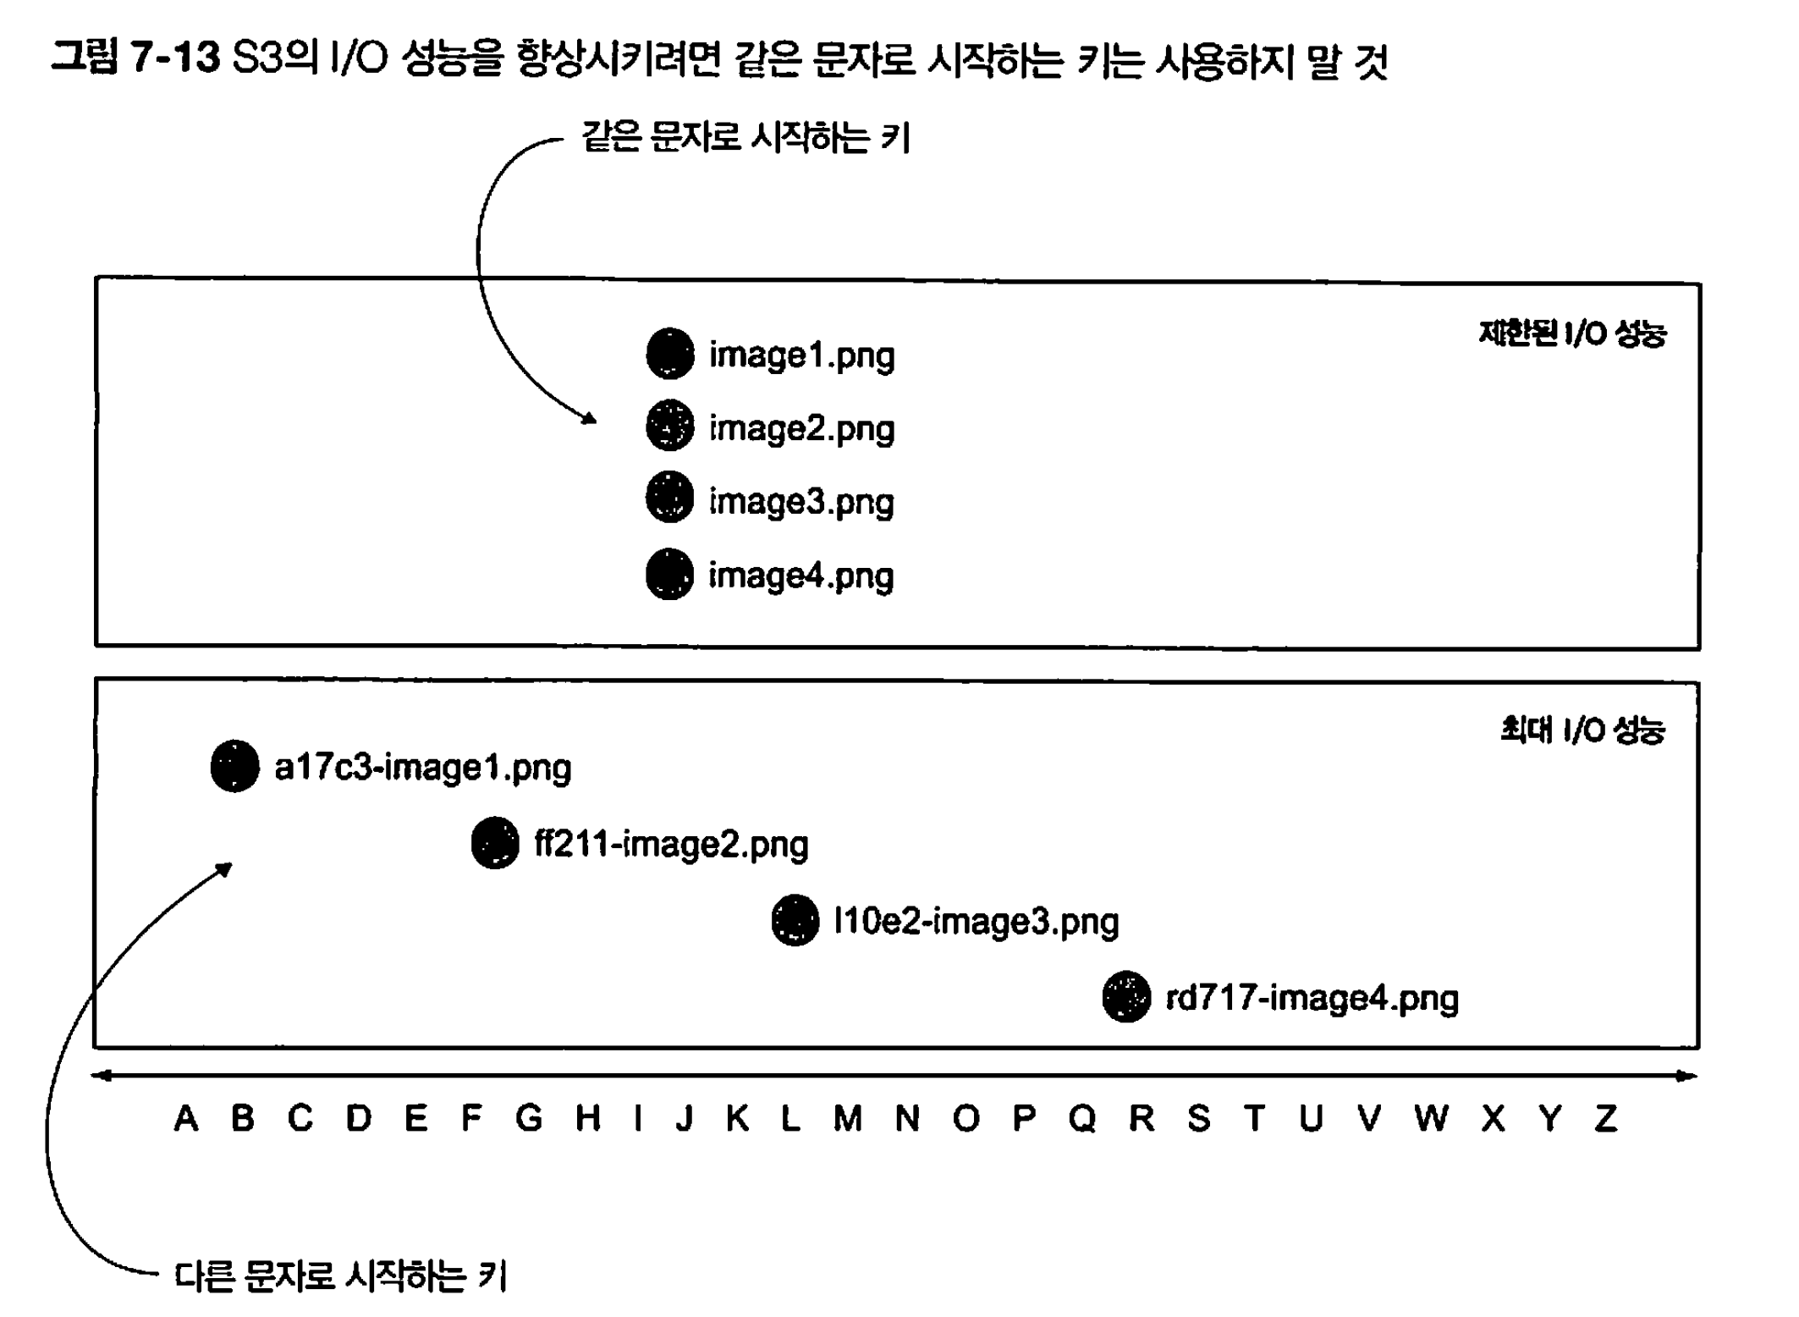
Notes:
S3에서 키는 인덱스의 아파벳 순서로 저장된다. 그렇기 때문에 이름에 따라서 저장되는 파티션이 달라진다.
키가 같은 알파벳으로 시작한다면 S3 버킷의 I/O성능이 달라질 것이며, 따라서 여러 파티션에 분산되게 저장할 수 있도록 서로 다른 문자로 시작하는 키를 선택해야 합니다.

Slide 21
감사합니다.
Notes:
https://s3.amazonaws.com/awsinaction/chapter6/firewall2.json

